Slide 1

Μαθηματικα παιχνιδια στον υπολογιστη

Slide 2
Αγαπητοί γονείς,
Για να σας οδηγήσει ο σύνδεσμος στη σελίδα του παιχνιδιού, θα πρέπει η σελίδα αυτή να είναι σε slide show δηλαδή πατήστε την εικόνα με το «ποτηράκι» που βρίσκεται κάτω, δεξιά στην μπάρα εργαλείων της οθόνης σας.
Εύχομαι να απολαύσετε
και αυτά τα παιχνίδια!

Slide 3
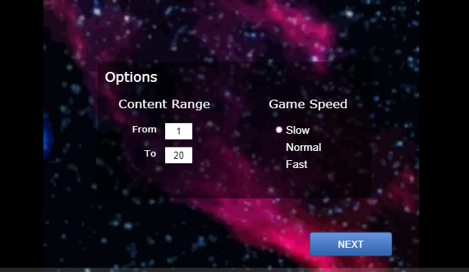
1. Προσθέσεις με άθροισμα μέχρι το 20
ΟΔΗΓΙΕΣ:
Επιλέξτε το εύρος αριθμών: From 1 To 20
Ταχύτητα: Slow
https://www.mathplayground.com/ASB_AlienAddition.html

Slide 4
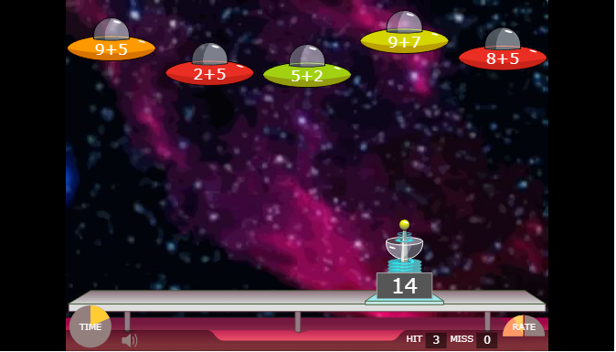
Το λέιζερ έχει ένα διαφορετικό άθροισμα κάθε φορά. Πατήστε στο διαστημόπλοιο που αντιστοιχεί στη σωστή πρόσθεση για να το εξαφανίσεις!

Slide 5
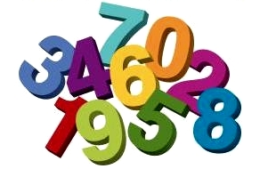
2. Αφαιρέσεις
https://www.mathplayground.com/ASB_MinusMission.html
Παρόμοιο με το παιχνίδι για τις προσθέσεις.

Slide 6
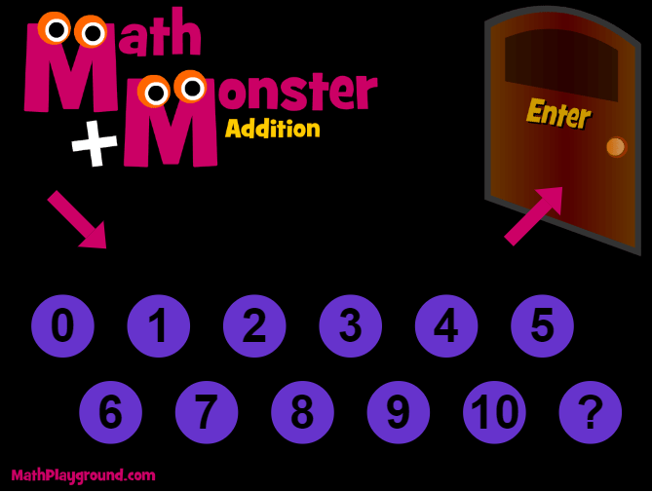
3. Προσθέσεις με συγκεκριμένο προσθετέο
https://www.mathplayground.com/math_monster_addition.html
ΟΔΗΓΙΕΣ:
Επέλεξε ένα αριθμό που θέλεις να υπάρχει πάντα στις προσθέσεις.
Enter και το παιχνίδι αρχίζει!

Slide 7
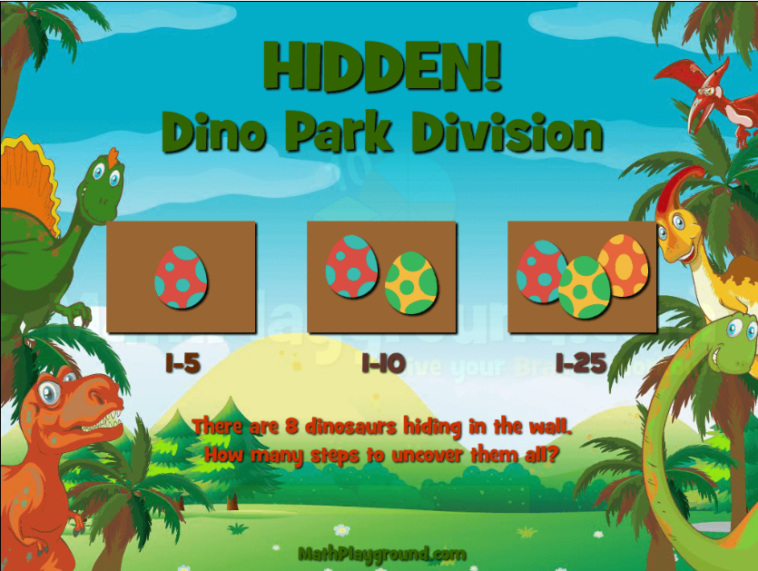
4. Διαιρέσεις
https://www.mathplayground.com/dino_park_division.html
Επιλέξτε το 1 αυγό και το παιχνίδι αρχίζει!

Slide 8

5. Γραφικές παραστάσεις
http://www.kidsmathgamesonline.com/numbers/mathdata.html

